Slide 1
DORFREGION „HATTEN IST MEHR“
Bericht aus dem Arbeitskreis zur Dorfentwicklung

Slide 2
[…]

Slide 3
Zum Nachlesen – Protokolle
Protokoll zur letzten Sitzung noch nicht hochgeladen
Protokolle und Kontakte zu finden auf
www.hatten.de
> Leben in Hatten
> Dorfregion „Hatten ist mehr“

Slide 4
Zum Nachlesen – Protokolle

Slide 5
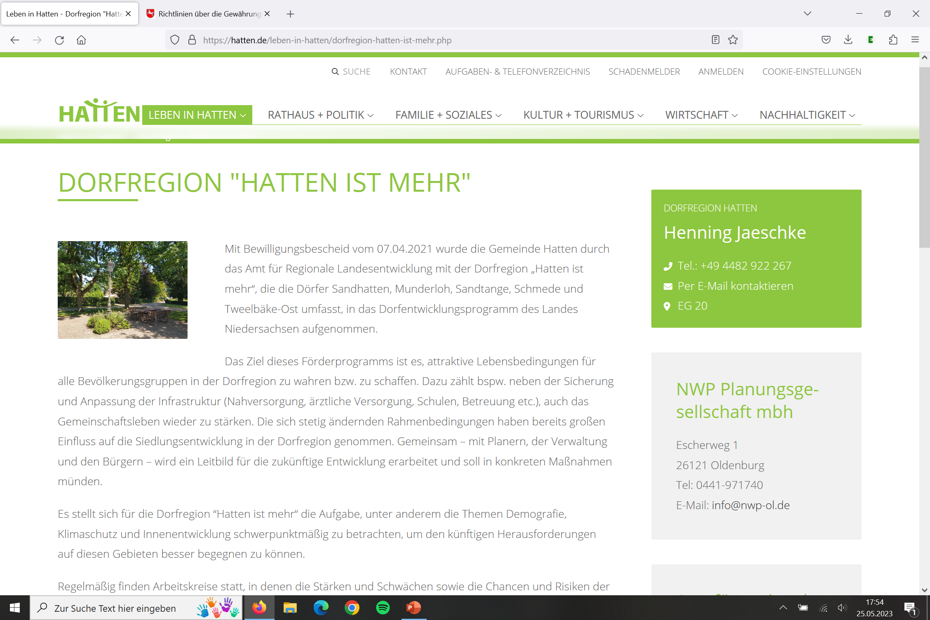

Slide 6
Private Anträge
Was brauche ich?
Wo finde ich das?
Bis wann muss das wo hin?
Wer kann mir helfen?

Slide 7
Private Anträge stellen
Grundlage für die Förderung: Richtlinie über die Gewährung von Zuwendungen zur integrierten ländlichen Entwicklung (ZILE Richtlinie 2023)
enthält Auflistung, was über gefördert werden kann
www.ml.niedersachsen.de
(Nds. Ministerium für Ernährung, Landwirtschaft und Verbraucherschutz)
> Sucheingabe: ZILE
> Richtlinien über die Gewährung von Zuwendungen zur integrierten ländlichen Entwicklung - ZILE 2023 –

Slide 8
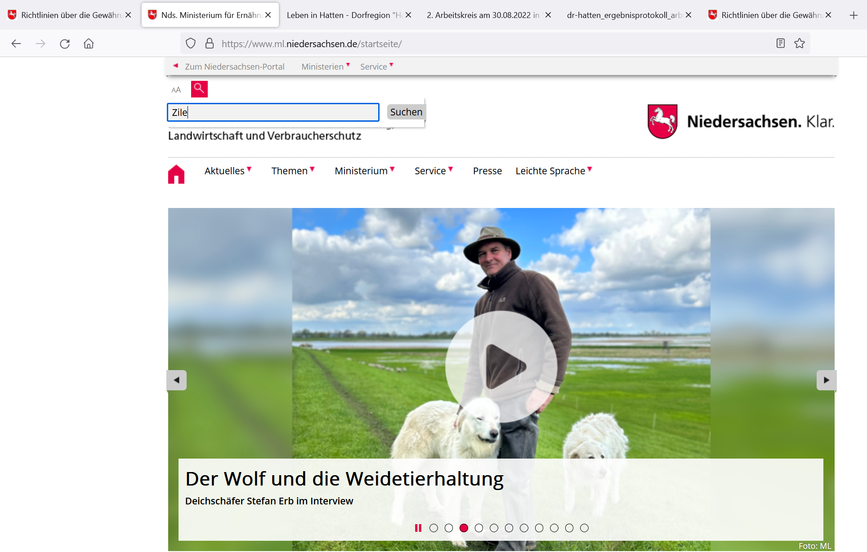

Slide 9
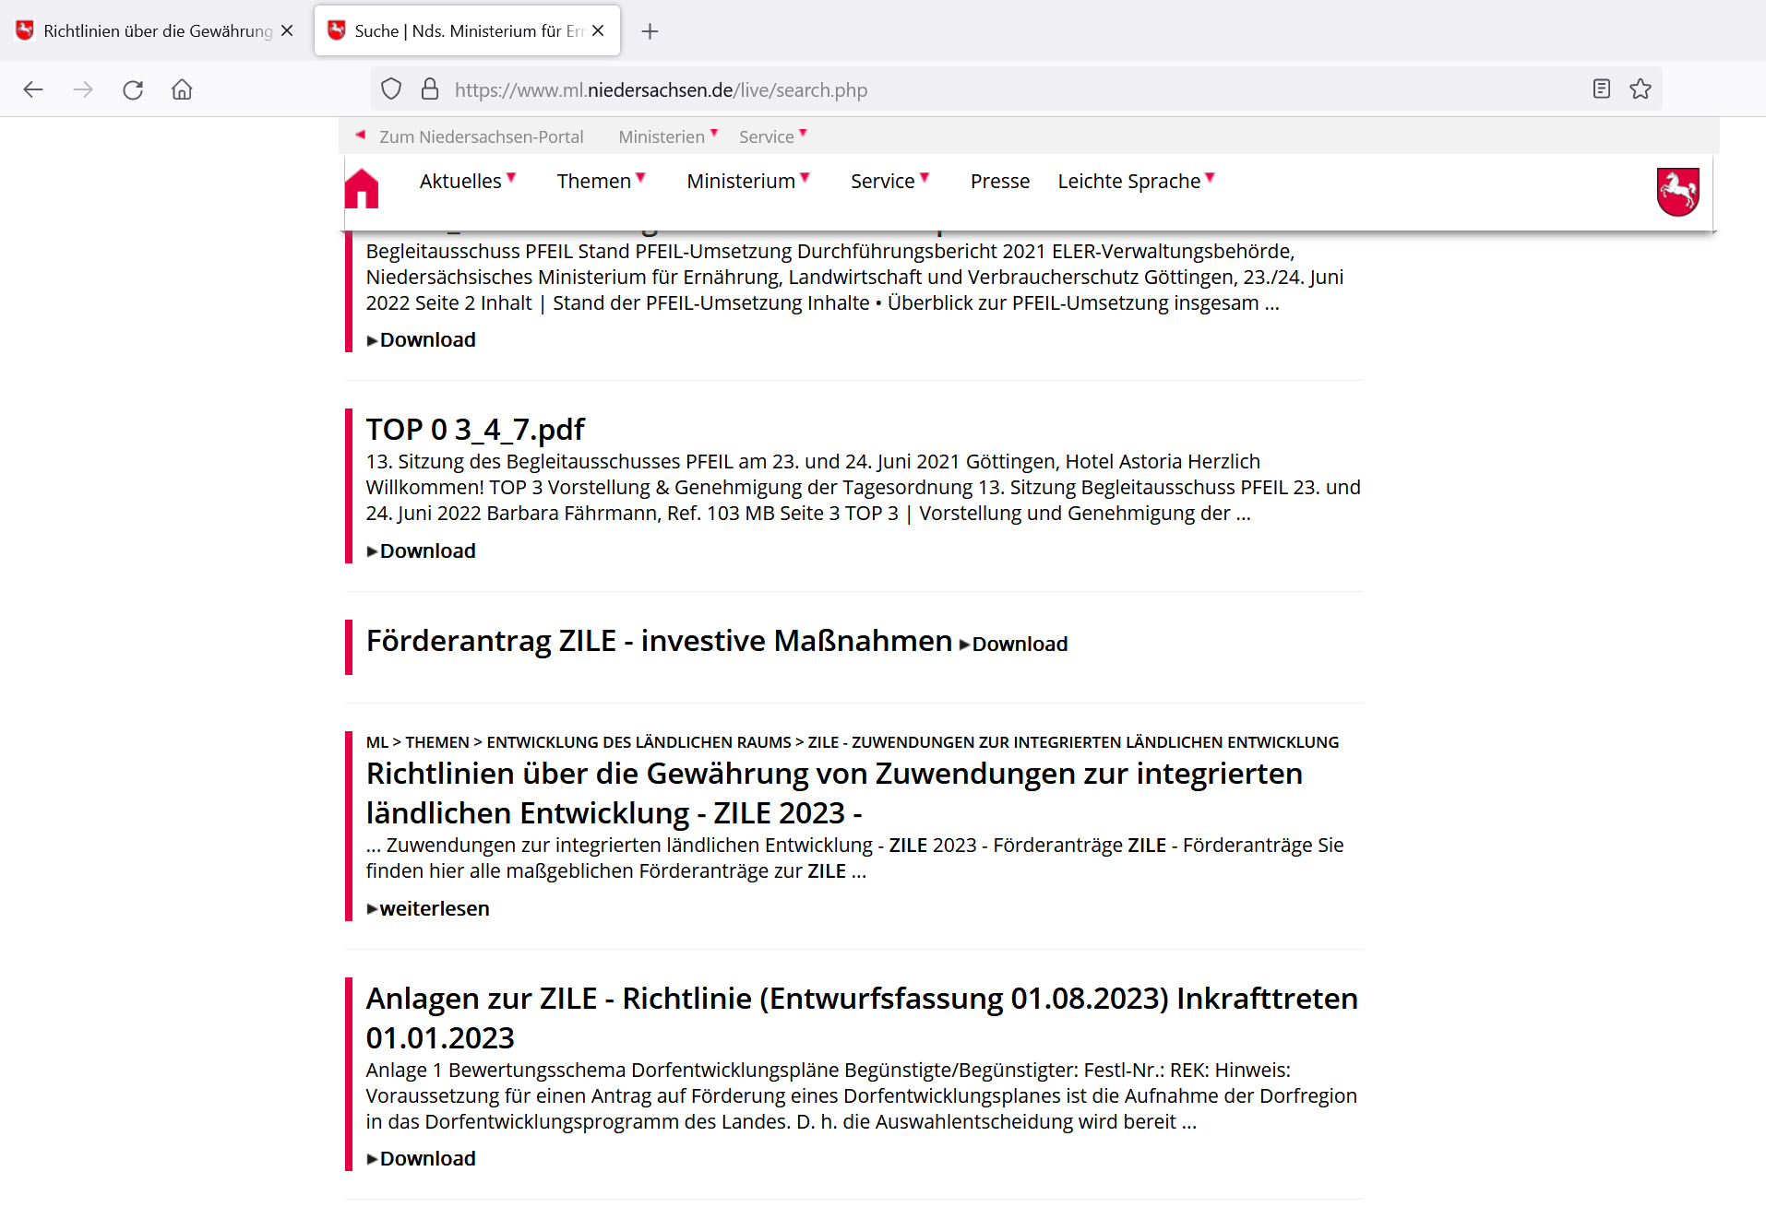

Slide 10
Private Anträge stellen
Für den Antrag auf Förderung im Rahmen der Dorfentwicklung benötigt man den Förderantrag ZILE – investive Maßnahmen
In der rechten Menüleiste:
Förderantrag ZILE - investive Maßnahmen (PDF)

Slide 11
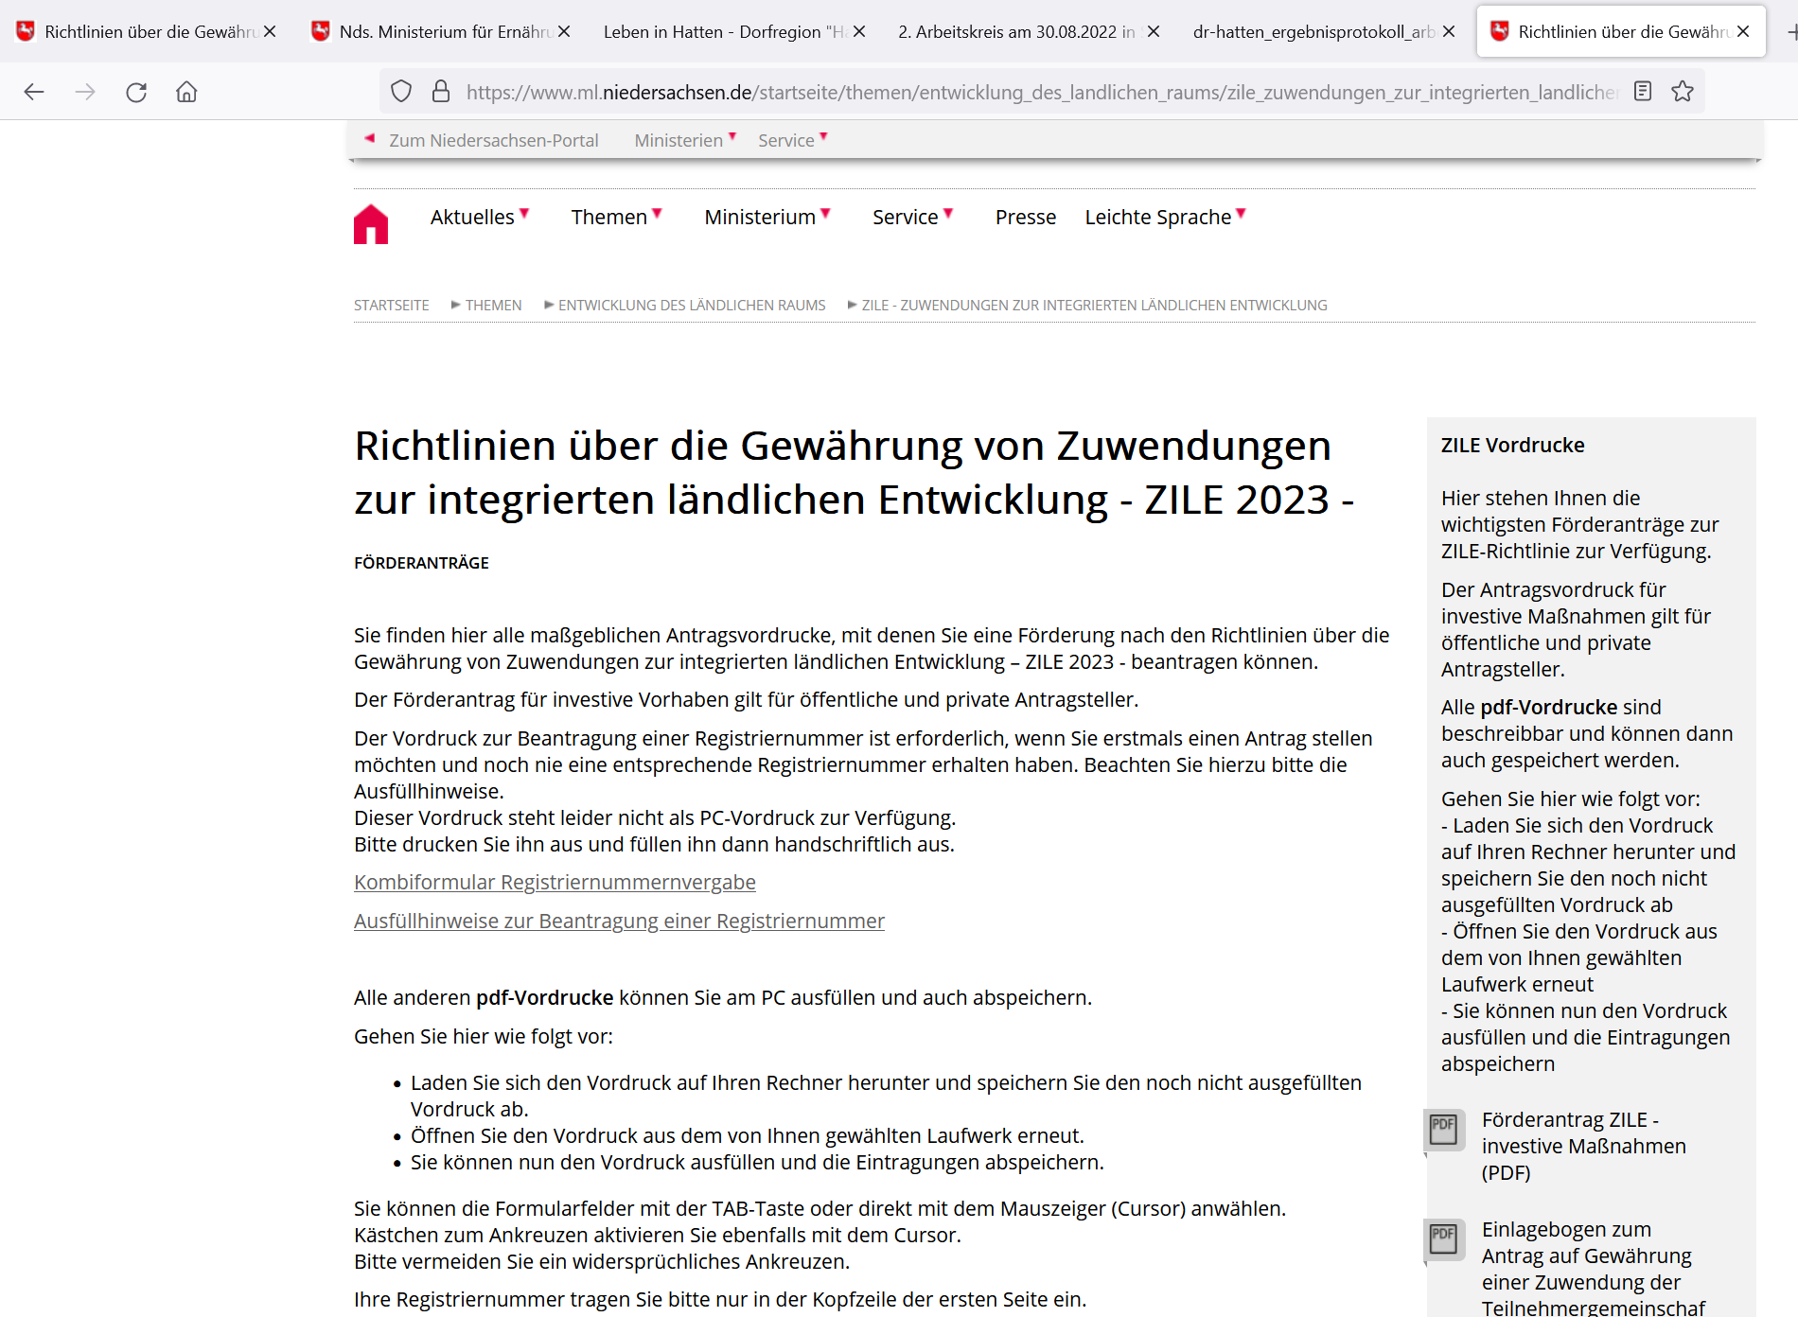

Slide 12
Private Anträge stellen
Sofern das erste Mal ein Antrag gestellt wird, Registriernummer erforderlich
> Kombiformular Registriernummernvergabe
> Ausfüllhinweise zur Beantragung einer Registriernummer
Beides auf der Seite zu den Richtlinien nach dem ersten Absatz verlinkt
Antragsformulare grundsätzlich über die Gemeinde Hatten an das Amt für regionale Landesentwicklung einreichen

Slide 14
Private Anträge stellen
Stichtag für die Anträge ist jeweils der 30.09.
private Anträge über die Gemeinde Hatten beim Amt für regionale Landesentwicklung einreichen
ACHTUNG! Anträge können erst eingereicht werden, wenn die Erarbeitung des Dorfentwicklungsberichtes fertig gestellt
> Termin noch nicht bekannt

Slide 15
Private Anträge stellen
Derzeit Phase der Erstellung des Dorfentwicklungsberichtes
Daran schließt Umsetzungsphase an
Während der Umsetzungsphase übernimmt ein Planungsbüro (noch nicht festgelegt) die Umsetzungsbegleitung und steht Antragstellenden beratend zur Seite

Slide 16
Alle wichtigen Links auf einen Blick
www.ml.niedersachsen.de
Sucheingabe: ZILE
Richtlinien über die Gewährung von Zuwendungen zur integrierten ländlichen Entwicklung - ZILE 2023 –
In der rechten Menüleiste:
Förderantrag ZILE - investive Maßnahmen (PDF)
Zusätzlich bei Erstantrag: Registriernummer erforderlich
> Kombiformular Registriernummernvergabe (auf Seite der Richtlinien verlinkt)
> Ausfüllhinweise (auf Seite der Richtlinien verlinkt)

